Slide 1
Finite State Machine (tilakone)
Kari Jyrkkä

Slide 2
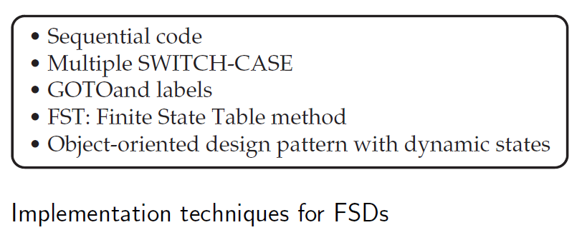
Rob Williams, Real-Time Systems Development

Slide 3
Sequential code:
Rob Williams:” Initially this might appear reasonably straightforward,
but by simply following the network of transitions the code can get quite intricate.”
Oma kokemus:
- Oli tosiaan melko helppo koodata näin pieni sovellus lohkokaaviototeutuksesta, mutta voin kuvitella, että vähänkin monimutkaisemmasta järjestelmästä tulee tällä tavalla hässäkkä.

Slide 4
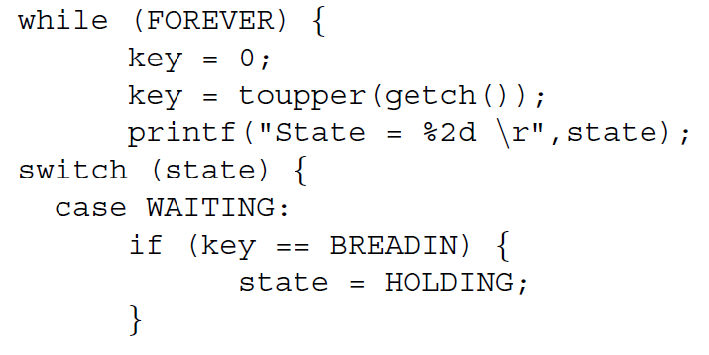
Switch-Case
Rob Williams:” Although popular, this method does suffer from the disadvantage of requiring a complete rework for each application, not much code can be transferred across to a new project.”
Oma kokemus:
Tässäkin voin yhtyä Robin näkemykseen. Koko switch-case rakenteen joutuu kirjoittamaan uusiksi seuraavaa tilakonetta varten. Näin ei ole taulukkopohjaisessa toteutuksessa. Tämä on kuitenkin taulukko menetelmää yksinkertaisempi ja tehokkaampi menetelmä, joten käyttäisin yksinkertaisissa tilakoneissa. Ja varsinkin jos tiloissa ei tarvitse priorisoida eventtien välillä.

Slide 5
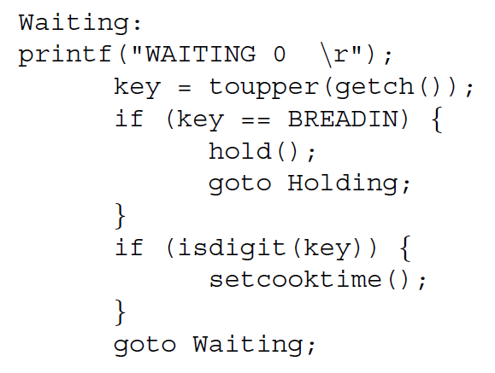
Goto and labels
Rob Williams:” Many HLL purists would deride this suggestion unmercifully because of its dependence on the dreaded GOTO instruction. But it is actually quite neat and easy to carry out, whatever the complexity of the FSM.”
Oma näkemys (en kokeillut toteuttaa tämän mukaan): Koodista tulee ainakin yksinkertaisissa sovelluksissa ihan luettavaa ja selkeää, mutta tässäkin samoin kuin switch-case rakenteessa mitään ei voida kopioida seuraavaan FSM toteutukseen vaan täytyy lähteä ihan alusta. Tehokas, mutta seuraavan eventin luku pitää toteuttaa jokaiseen tilaan (kts. Key=toupper(getch()); )

Slide 6
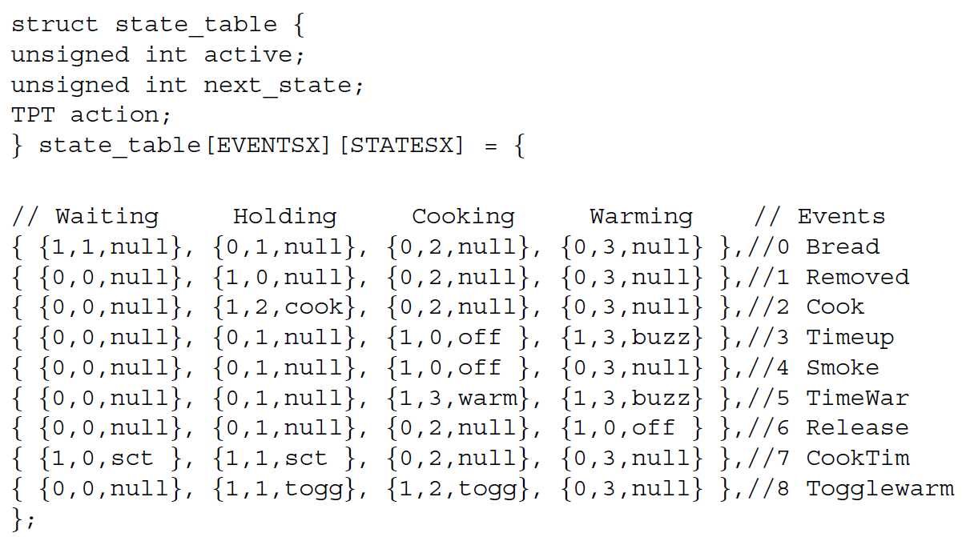
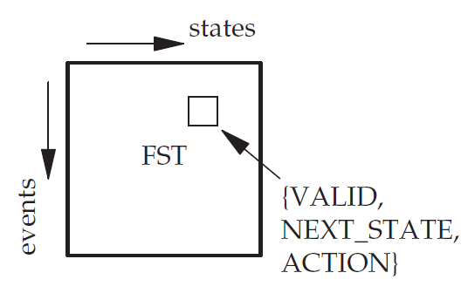
Table method
Rob Williams:” The most interesting implementation method, offering most flexibility and good maintainability, uses a state transition table or Finite State Table (FST). The core of this technique is a two-dimensional table, with states and events indexing the columns and rows.”
Oma kokemus: Ei ole niin tehokas kuin edelliset, mutta toisaalta jokaisessa tilassa eventit käsitellään prioriteetin mukaisessa järjestyksessä ja eventit voi ”julistaa” myös don’t care eventeiksi, jolloin tietyissä tiloissa tietyt eventit eivät aiheuta mitään toimenpiteitä. Käytännössä kerran tehtyä FSM pääohjelmaa ei tarvitse muuttaa ollenkaan. Vain state/event taulukkoa täytyy muuttaa sekä tietysti niitä aliohjelmia joiden pointterit taulukkoon laitetaan.

Slide 7
OO-design with dynamic states
Rob Williams:” When following an OO approach to FSM design and implementation, there is the option of taking a traditional route which means encapsulating all the details of each FSM within a single class, and using a switch-case or state table to implement the sequencing using a local method. This is a static approach. But alternatively there is a much more interesting dynamic approach to handling an FSM. In this case, each state is represented by a distinct class, supplied with the necessary activity methods and transition data.”
Although this pattern is acknowledged as elegant and efficient to run, it is a bit of a mess to implement, and is not capable of supporting hierarchical expression. State methods cannot access the attributes belonging to the application context using the implicit this pointer, which reduces the effectiveness of data encapsulation. The addition of new states requires a change to the subclassing and the addition of new events requires adding new methods to the common interface. An implementation of the toaster in object-oriented C++ is presented next.
Oma näkemys (en toteuttanut itse):
Jos olio-ohjelmointi ei ole kunnolla hyppysissä, älä yritä tätä.

Slide 8
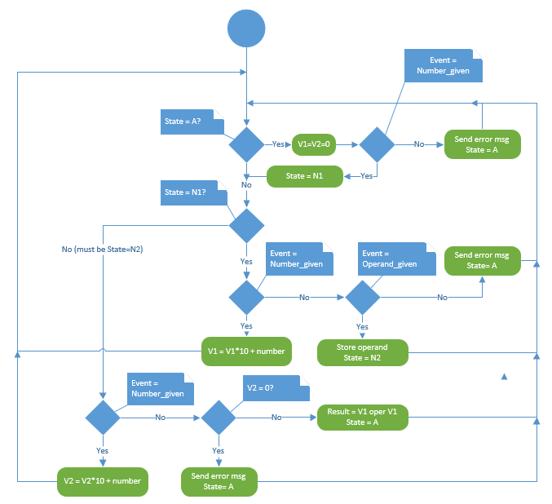

Slide 9
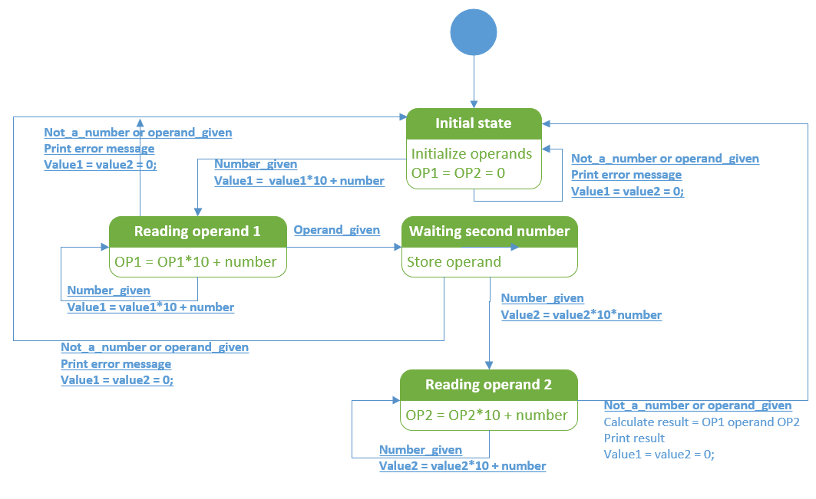

Slide 10
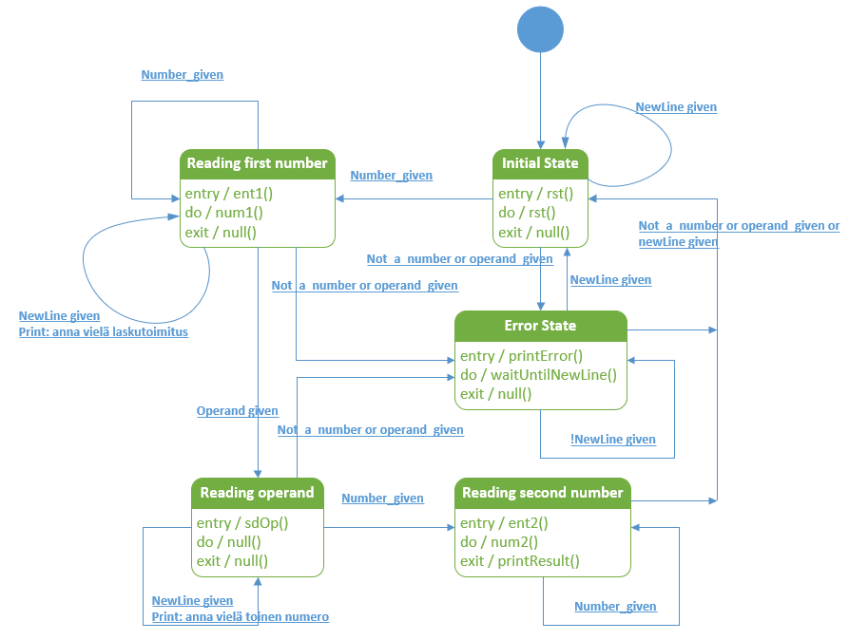

Slide 11
The End

